Slide 1
LUYỆN TỪ VÀ CÂU
ÔN TẬP VỀ TỪ LOẠI ( TIẾT 2)
TRANG 142

Slide 2
01
THỰC HÀNH
LUYỆN TẬP

Slide 3
Bài 1:Xếp các từ in khác màu trong đoạn văn sau vào bảng phân loại:
Không thấy Nguyên trả lời, tôi nhìn sang. Hai tay Nguyên vịn vào song cửa sổ, mắt nhìn xa vời vợi. Qua ánh đèn ngoài đường hắt vào, tôi thấy ở khoé mắt nó hai giọt lệ lớn sắp sửa lăn xuống má. Tự nhiên nước mắt tôi trào ra. Cũng giờ này năm ngoái, tôi đón giao thừa với ba ở bệnh viện. Năm nay ba bỏ con một mình, ba ơi!
Theo Thuỳ Linh
Động từ | Tính từ | Quan hệ từ
M: trả lời | vời vợi | qua

Slide 4
* Thế nào là động từ? Cho ví dụ ?
- Động từ là những từ chỉ hoạt động, trạng thái của sự vật.
* Thế nào là tính từ ?Cho ví dụ .
- Tính từ là những từ miêu tả đặc điểm hoặc tính chất của sự vật, hoạt động, trạng thái....
* Thế nào là quan hệ từ ?Cho ví dụ .
- Quan hệ từ là từ nối các từ ngữ hoặc các câu với nhau, nhằm thể hiện mối quan hệ giữa các từ ngữ hoặc các câu ấy.

Slide 5
Bài 1:Xếp các từ in khác màu trong đoạn văn sau vào bảng phân loại:
Không thấy Nguyên trả lời, tôi nhìn sang. Hai tay Nguyên vịn vào song cửa sổ, mắt nhìn xa vời vợi. Qua ánh đèn ngoài đường hắt vào, tôi thấy ở khoé mắt nó hai giọt lệ lớn sắp sửa lăn xuống má. Tự nhiên nước mắt tôi trào ra. Cũng giờ này năm ngoái, tôi đón giao thừa với ba ở bệnh viện. Năm nay ba bỏ con một mình, ba ơi!
Theo Thuỳ Linh
Động từ | Tính từ | Quan hệ từ
M: trả lời | vời vợi, | qua
xa, lớn
, ở, với
nhìn,vịn, hắt, thấy, lăn, trào,
đón, bỏ

Slide 6
Động từ | Tính từ | Quan hệ từ
M: trả lời, | vời vợi, | qua
xa, lớn
, ở, với
nhìn,vịn, hắt, thấy, lăn, trào, đón, bỏ
Động từ chỉ hoạt động: trả lời, nhìn, vịn, đón
Động từ chỉ trạng thái: hắt, thấy, trào, bỏ, lăn
Tìm động từ chỉ hoạt động.
Tìm động từ chỉ trạng thái.

Slide 7
LUYỆN TẬP:
Hạt gạo làng ta
Có bão tháng bảy
Có mưa tháng ba
Giọt mồ hôi sa
Những trưa tháng sáu
Nước như ai nấu
Chết cả cá cờ
Cua ngoi lên bờ
Mẹ em xuống cấy…
Bài 2: Dựa vào ý khổ thơ 2 trong bài thơ “Hạt gạo làng ta” của Trần Đăng Khoa, viết một đoạn văn ngắn tả người mẹ cấy lúa giữa trưa tháng sáu nóng bức. Chỉ ra một động từ, một tính từ, một quan hệ từ em đã dùng trong đoạn văn ấy.

Slide 8
Luyện tập:
Khổ thơ nói lên điều gì?
Hạt gạo làng ta
Có bão tháng bảy
Có mưa tháng ba
Giọt mồ hôi sa
Những trưa tháng sáu
Nước như ai nấu
Chết cả cá cờ
Cua ngoi lên bờ
Mẹ em xuống cấy…
Khổ thơ nói lên:
Sự vất vả, khó nhọc, không quản nắng mưa trên đồng ruộng của người mẹ để làm ra những hạt gạo thơm ngon.

Slide 9
2. Thực hành viết đoạn văn có sử dụng động từ, tính từ và quan hệ từ:
Em rất tự hào và thương mẹ vô cùng. Mẹ thật vất vả, không quản ngại nắng mưa, tần tảo để làm ra những hạt gạo thơm ngon. Mặc dù cái nắng tháng sáu chói chang, nước dưới ruộng nóng như ai nấu, làm chết cả cá cờ và lũ cua ở trong hang cũng phải bò lên bờ tìm chỗ ẩn náu. Tuy trời nắng như đổ lửa nhưng mẹ em vẫn lội ruộng cấy lúa. Khuôn mặt mẹ đỏ bừng. Những giọt mồ hôi mặn chát lăn dài trên má và ướt đẫm chiếc áo nâu đã bạc màu của mẹ.

Slide 10
Em rất tự hào và thương mẹ vô cùng. Mẹ thật vất vả, không quản ngại nắng mưa để làm ra những hạt gạo thơm ngon.Nắng tháng sáu chói chang, nước dưới ruộng nóng như ai nấu, làm chết cả cá cờ và lũ cua ở trong hang cũng phải ngoi lên bờ tìm chỗ ẩn náu.Mặc dù trời nắng như đổ lửa nhưng mẹ em vẫn lội ruộng cấy lúa. Khuôn mặt mẹ đỏ bừng. Những giọt mồ hôi lăn dài trên má và ướt đẫm chiếc áo nâu đã bạc màu của mẹ.Mỗi hạt gạo làm ra chứa bao giọt mồ hôi, bao nỗi vất vả của mẹ.
Động từ | Tính từ | Quan hệ từ
làm, bò, lăn, nấu, lội, cấy...
chói chang, nóng, đỏ, thơm ngon, nâu...
và, mặc dù...nhưng, của...

Slide 11
02
VẬN DỤNG
TRẢI NGHIỆM

Slide 12
- Động từ là những từ chỉ hoạt động, trạng thái của sự vật.
- Tính từ là những từ miêu tả đặc điểm hoặc tính chất của sự vật, hoạt động, trạng thái....
- Quan hệ từ là từ nối các từ ngữ hoặc các câu với nhau, nhằm thể hiện mối quan hệ giữa các từ ngữ hoặc các câu ấy.

Slide 13
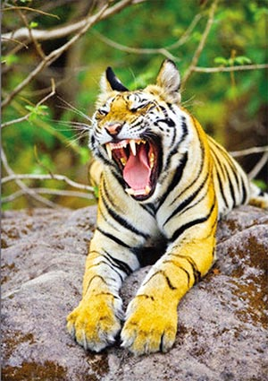
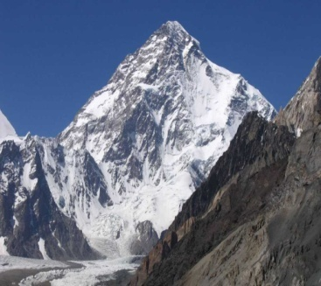
Trò chơi : Vượt chướng ngại vật

Slide 14
15
14
13
12
11
10
9
8
7
6
5
4
3
2
1
Hết giờ
Bắt đầu
Hãy chọn ý đúng:
Câu 1: Nếu hoa có ở trời cao
Thì bầy ong cũng mang vào mật ong.
Cặp quan hệ từ nếu …thì biểu thị quan hệ gì?:
A/ Biểu thị quan hệ tăng tiến.
B/ Biểu thị quan hệ tương phản.
C/ Biểu thị quan hệ nguyên nhân-kết quả.
D/ Biểu thị quan hệ điều kiện, giả thiết- kết quả.

Slide 15
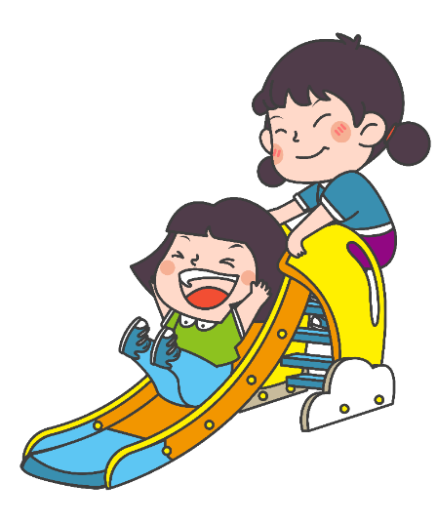
Trò chơi : Vượt chướng ngại vật

Slide 16
15
14
13
12
11
10
9
8
7
6
5
4
3
2
1
Hết giờ
Bắt đầu
Câu 2: Trong câu : “Ngựa con sẽ rong ruổi qua bao núi đồi.”
Từ rong ruổi thuộc từ loại nào?
A/ Danh từ.
B/ Động từ.
C/ Tính từ.
D/ Quan hệ từ.

Slide 17
Trò chơi : Vượt chướng ngại vật

Slide 18
15
14
13
12
11
10
9
8
7
6
5
4
3
2
1
Hết giờ
Bắt đầu
Câu 3: Trong hai câu thơ:
“Tuổi thơ chở đầy cổ tích Dòng sông lời mẹ ngọt ngào”
có tính từ là:
A/ tuổi thơ.
B/ chở.
C/ đầy, cổ tích.
D/ ngọt ngào.

Slide 19
Trò chơi : Vượt chướng ngại vật
Xin chúc mừng em

Slide 20
TẠM BIỆT

